Slide 2


Prenons le temps de rêver notre école
  Notre Ecole, faisons la ensemble

Slide 3
Sommaire
Prenons le temps de rêver notre école
S’engager dans un projet Notre Ecole, faisons la ensemble : quelles démarches, quelles ressources ? quel accompagnement ?
8h-9h30
  Notre Ecole, une démarche inédite
  Quelques témoignages inspirants
  Un point sur les modalités pratiques
  Comment mener une concertation ?
  Quel accompagnement pour monter un projet ?
Oser un projet innovant, pourquoi pas nous ?
11h30-13h
Conférence d’Isabelle Barth, professeure agrégée des universités de sciences de gestion à l’université de Strasbourg et enseignante chercheuse en sciences du management

Slide 4
S’engager dans un projet Notre Ecole, faisons la ensemble : quelles démarches, quelles ressources, quel accompagnement ?

Slide 5
  Notre Ecole, une démarche inédite et inspirante

Slide 6
  Notre Ecole, une démarche inédite et inspirante
Trois thématiques :
la réussite de tous les élèves
la réduction des inégalités
le bien-être
Un objectif pédagogique : Notre Ecole vise de meilleurs apprentissages

Slide 7

  Notre Ecole, une démarche inédite et inspirante
https://www.reseau-canope.fr/fileadmin/user_upload/Projets/conseil_scientifique_education_nationale/CSEN_Bonnes_idees_Dec2022.pdf

Slide 8
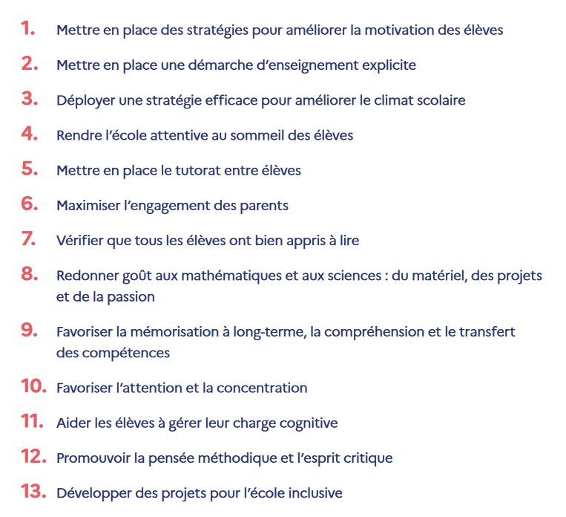
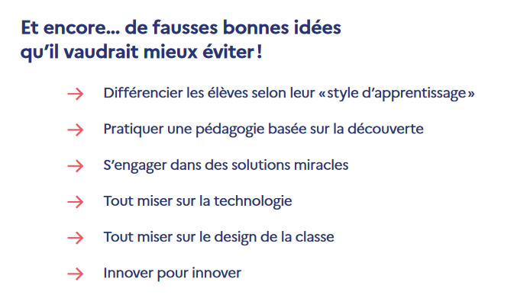

Slide 9
  Notre Ecole, une démarche inédite et inspirante
Quelques témoignages

Slide 10
  Notre Ecole, quelques modalités pratiques
Quand ?

Slide 11
  Notre Ecole, quelques modalités pratiques
Quand ?
Comment ?

Slide 12


  Notre Ecole, quelques modalités pratiques
Quand ?
Comment ?
https://eduscol.education.fr/3595/notre-ecole-faisons-la-ensemble

Slide 13
  Notre Ecole, quelques modalités pratiques
Quand ?
Comment ? Une plateforme unique
Lien de connexion : https://analyses-educenquete.adc.education.fr/DGESCO-B12/NEFE_depot/Deposant.htm
Login : Créteil Mot de passe : UC97

Slide 14
  Notre Ecole, quelques modalités pratiques
Quand ?
Comment ?
Quelles demandes possibles ?

Slide 15
  Comment mener une concertation ?
Les ressources du réseau CANOPE
Les ressources de la CARDIE

Slide 16
NOTRE ÉCOLE : FAISONS-LA ENSEMBLE
  Accompagnement de Réseau Canopé
DT île de France

Slide 17
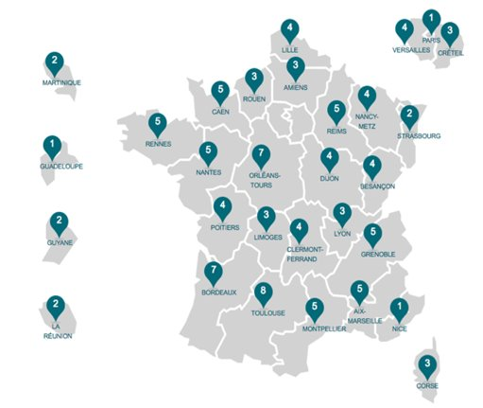
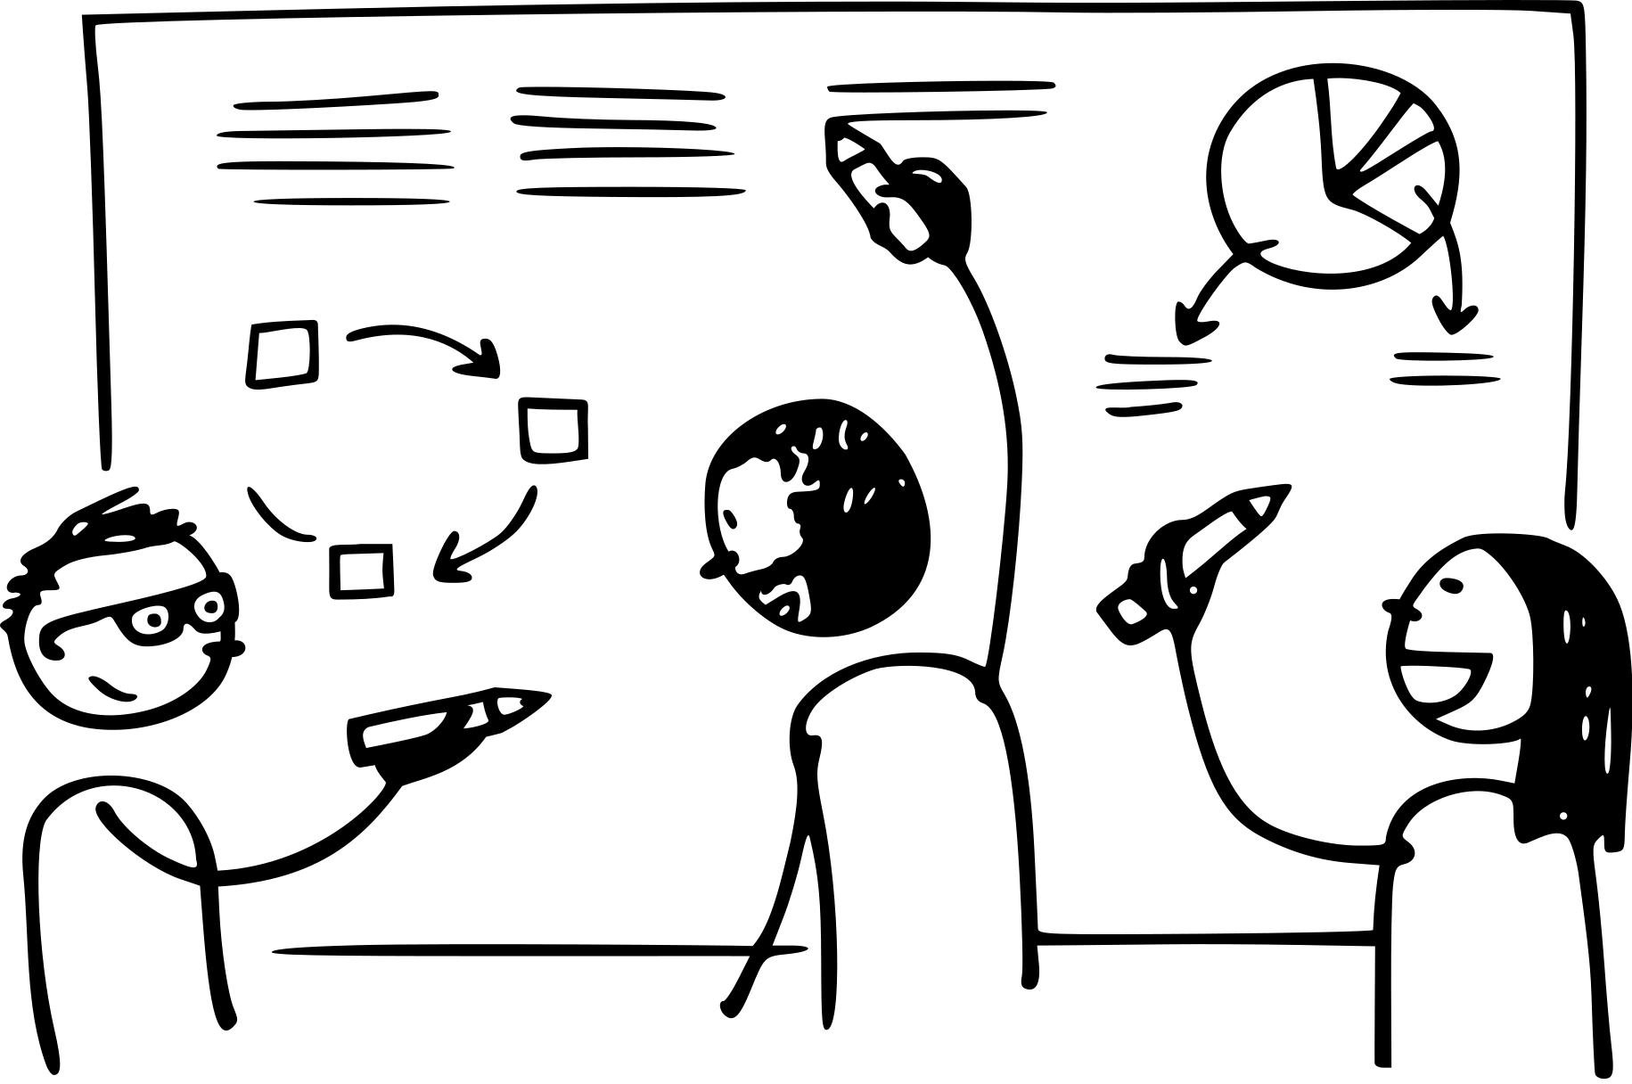



Le rôle de Réseau Canopé
Accompagner et former : une méthode déployée dans les "Ecoles du Futur" de Marseille
Accompagner les équipes académiques d’appui
Accompagner la mise en œuvre de la concertation
Accompagner la méthodologie de projet

Slide 18
1. Les clés pour un séance de facilitation réussie : le facilitateur

Slide 19
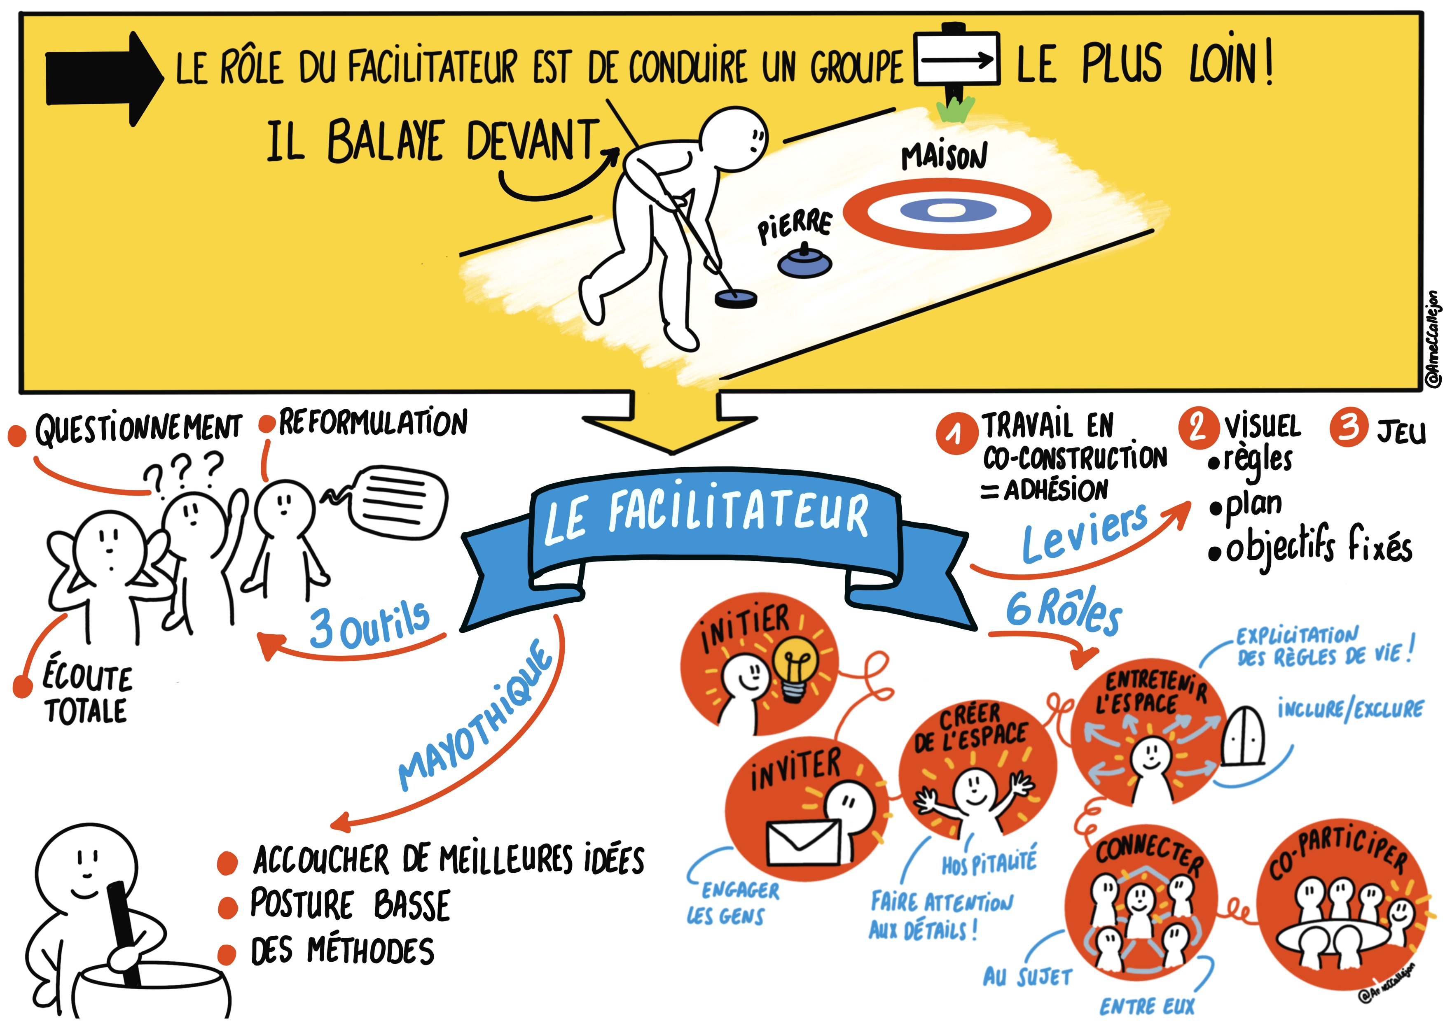
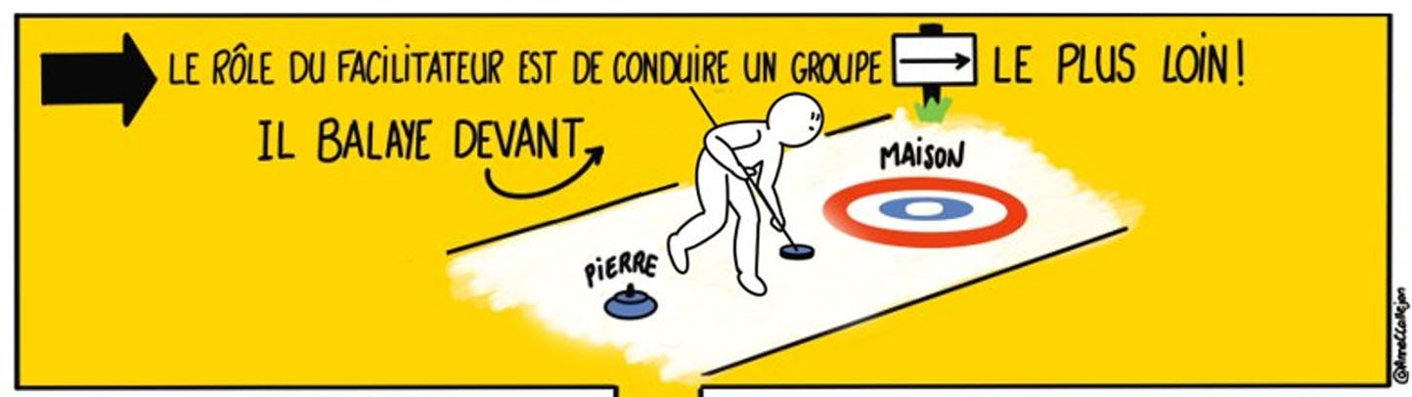


Slide 20
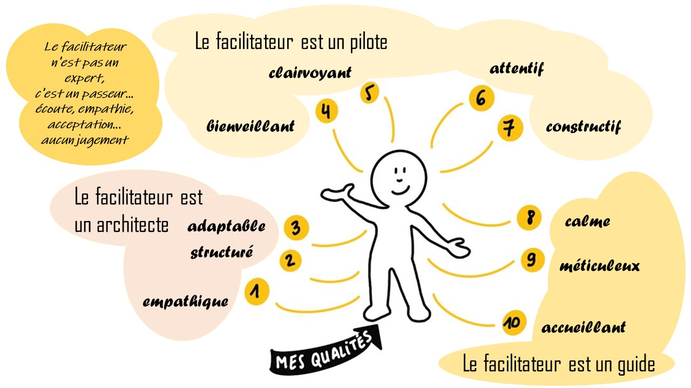

Slide 21
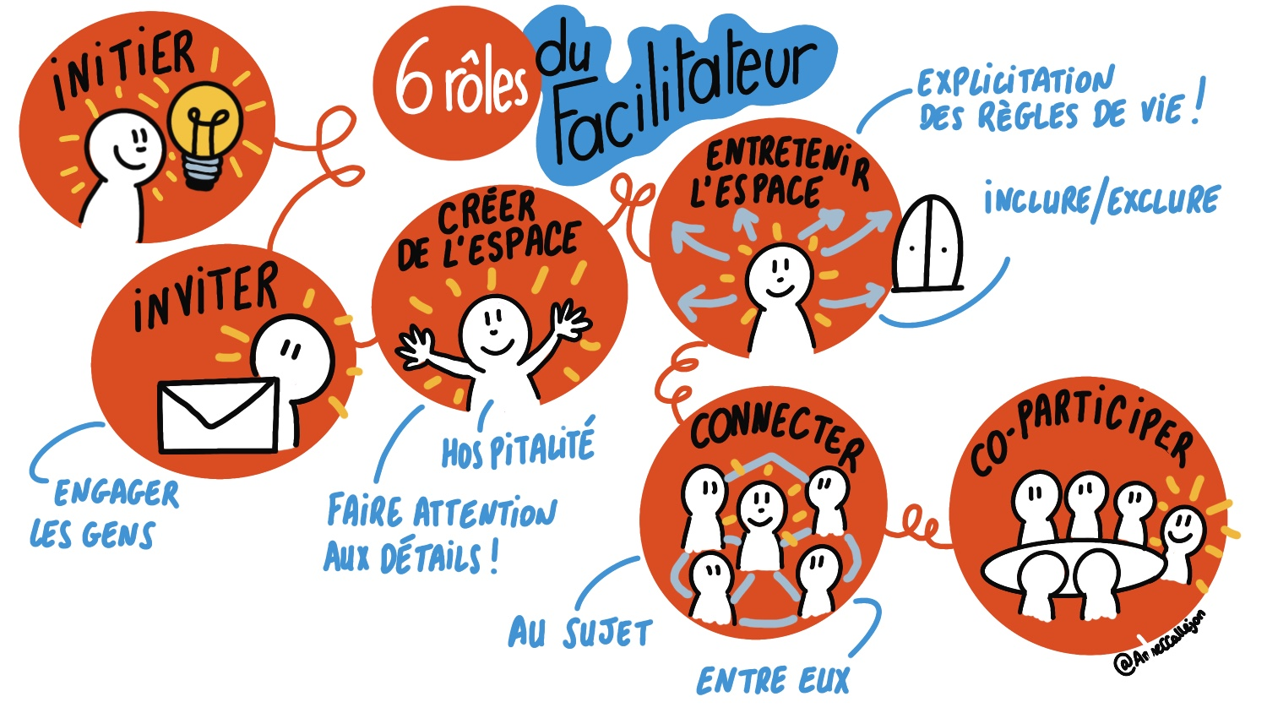

Slide 22
2. Les clés pour un séance de facilitation réussie : la problématique

Slide 23

La bonne question engage une réflexion d'ordre concret, elle déclenche l'action
La bonne question permet :
Un changement de perspective
Un élargissement du cadre de référence du groupe
Des prises de conscience
La bonne question est :
Simple et directe
Ouverte et non fermée
Connectée avec les enjeux du groupe

Slide 24


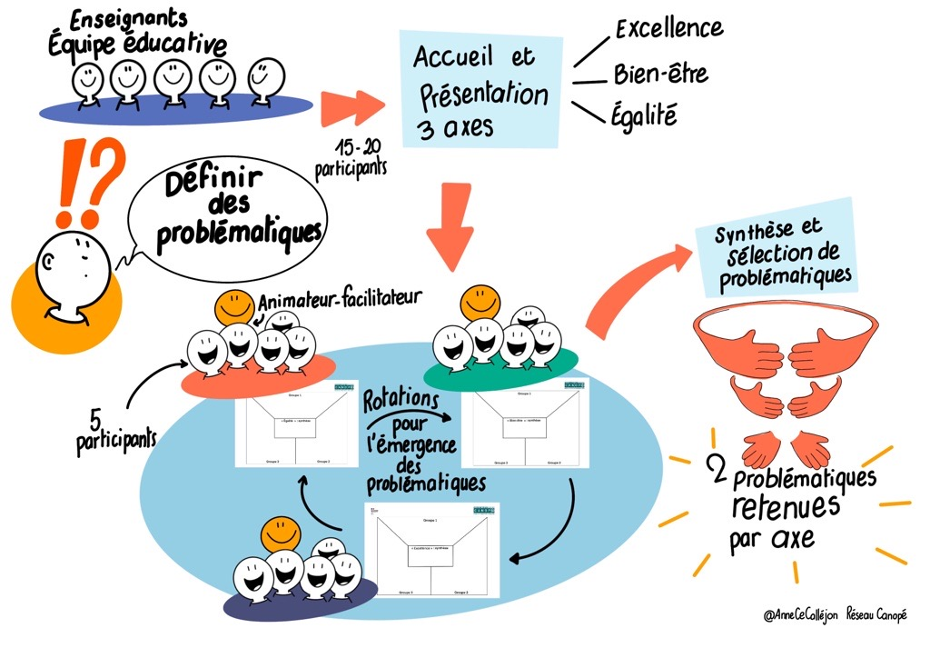


Animer un atelier – « définir des problématiques »
Durée : 1h30
Public Cible :
Méthode :

Slide 25
3. Les clés pour un séance de facilitation réussie : l’implication de tous

Slide 26
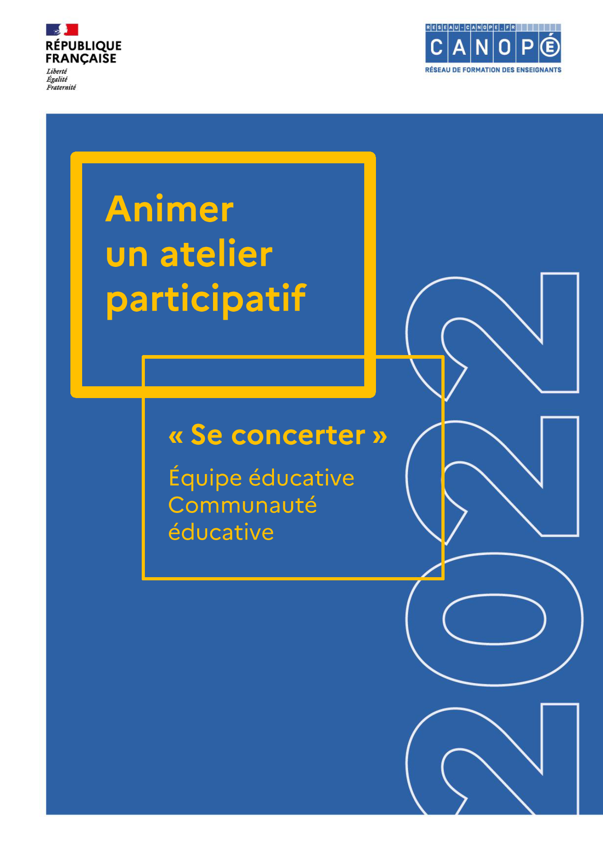
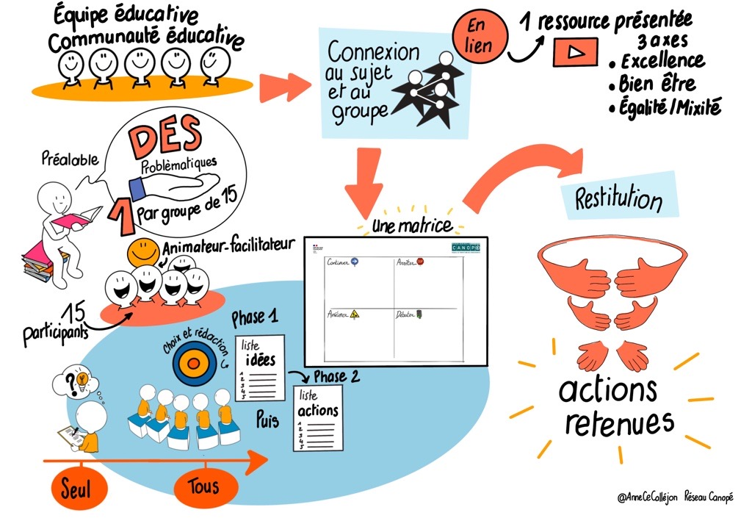
Animer un atelier – « se concerter »
Durée : 3h
Public Cible :
Méthode :

Slide 27
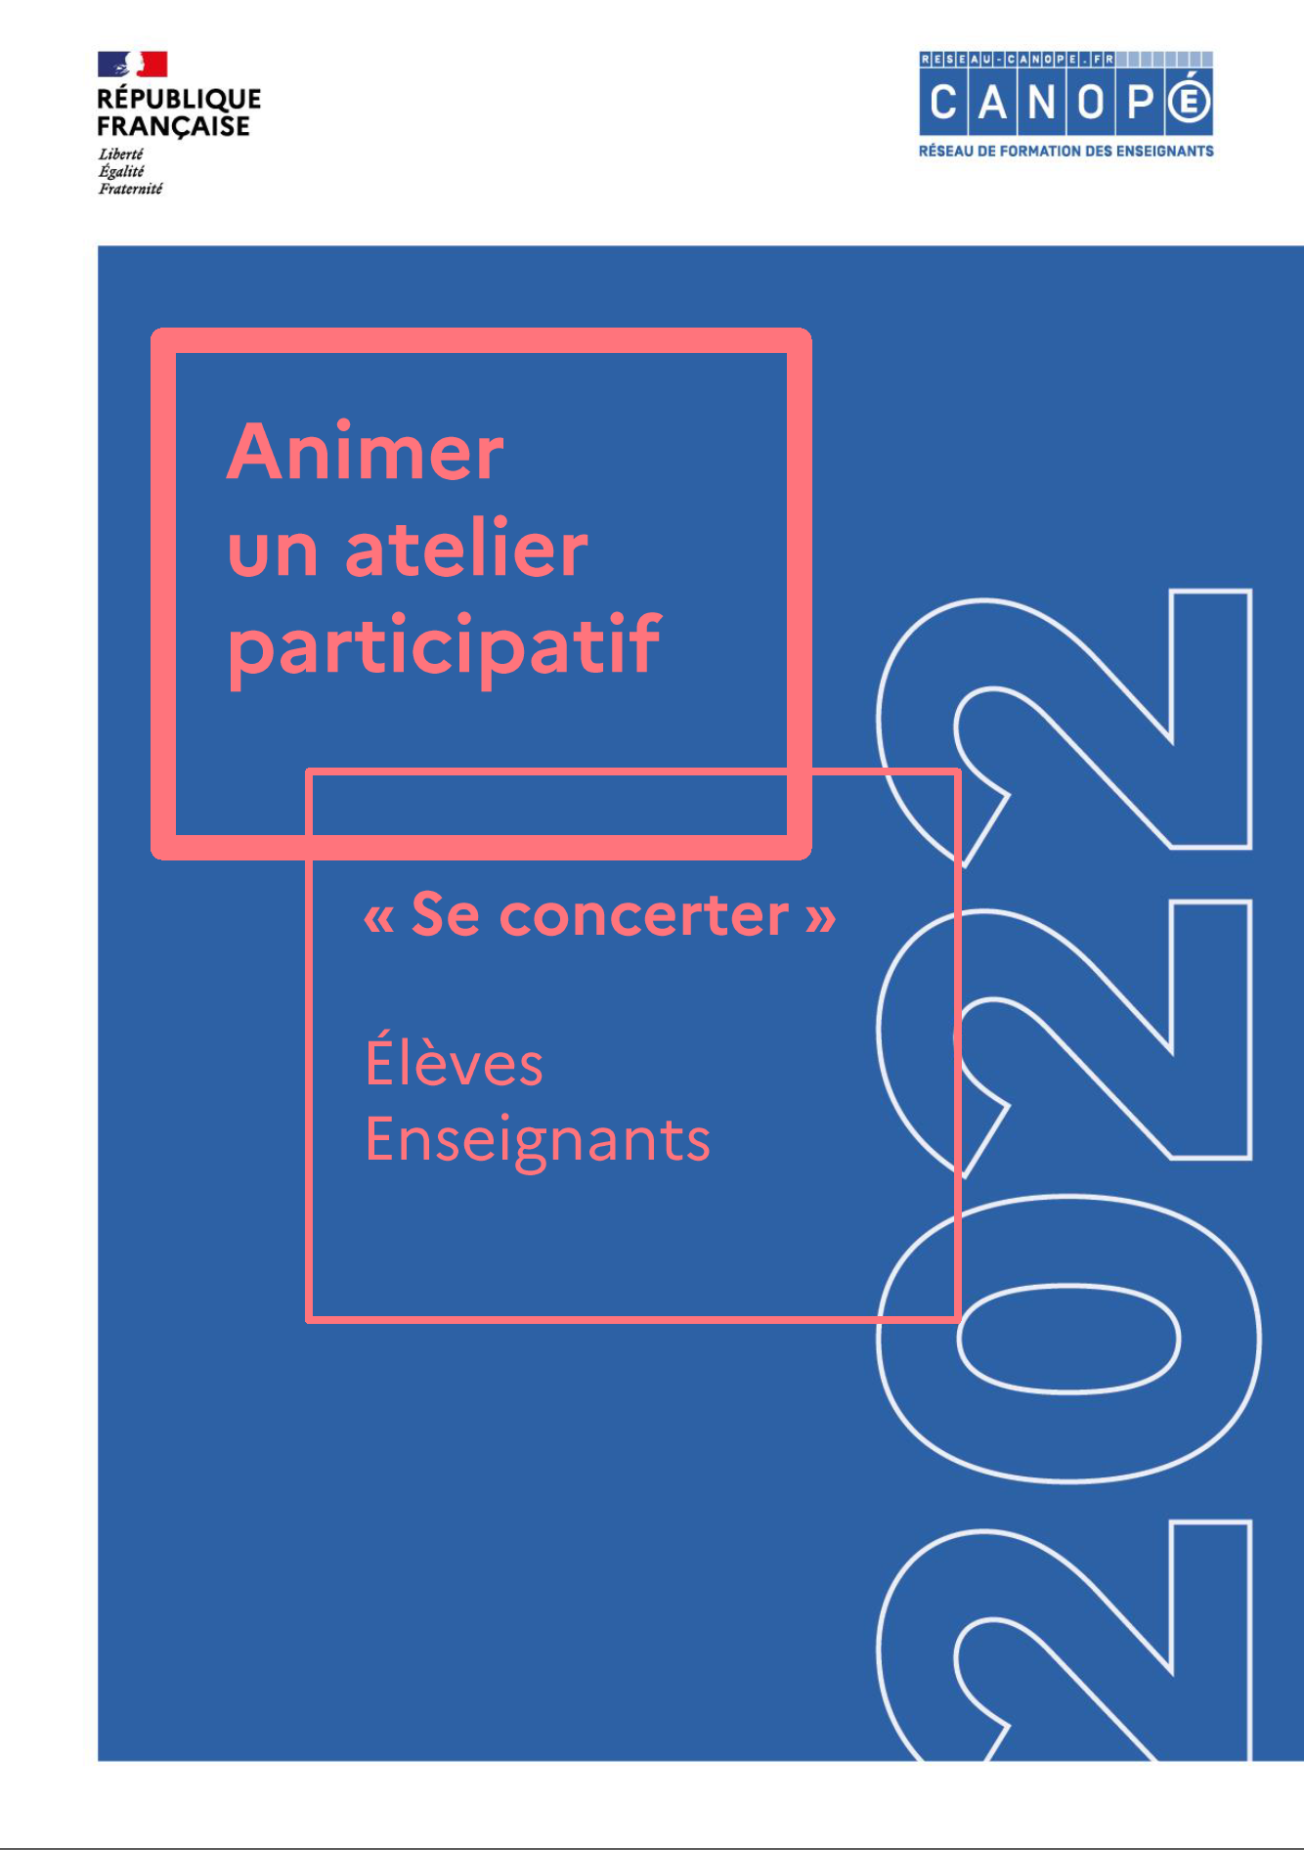
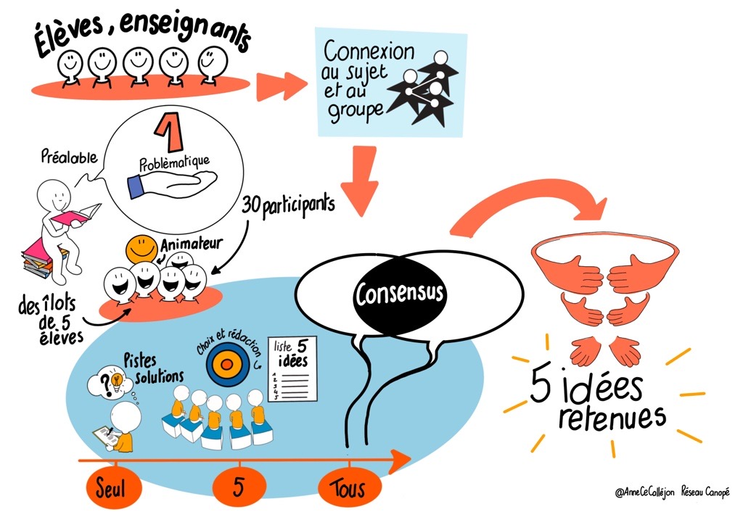
Animer un atelier – « se concerter »
Durée : 1h30
Public Cible :
Méthode :

Slide 28
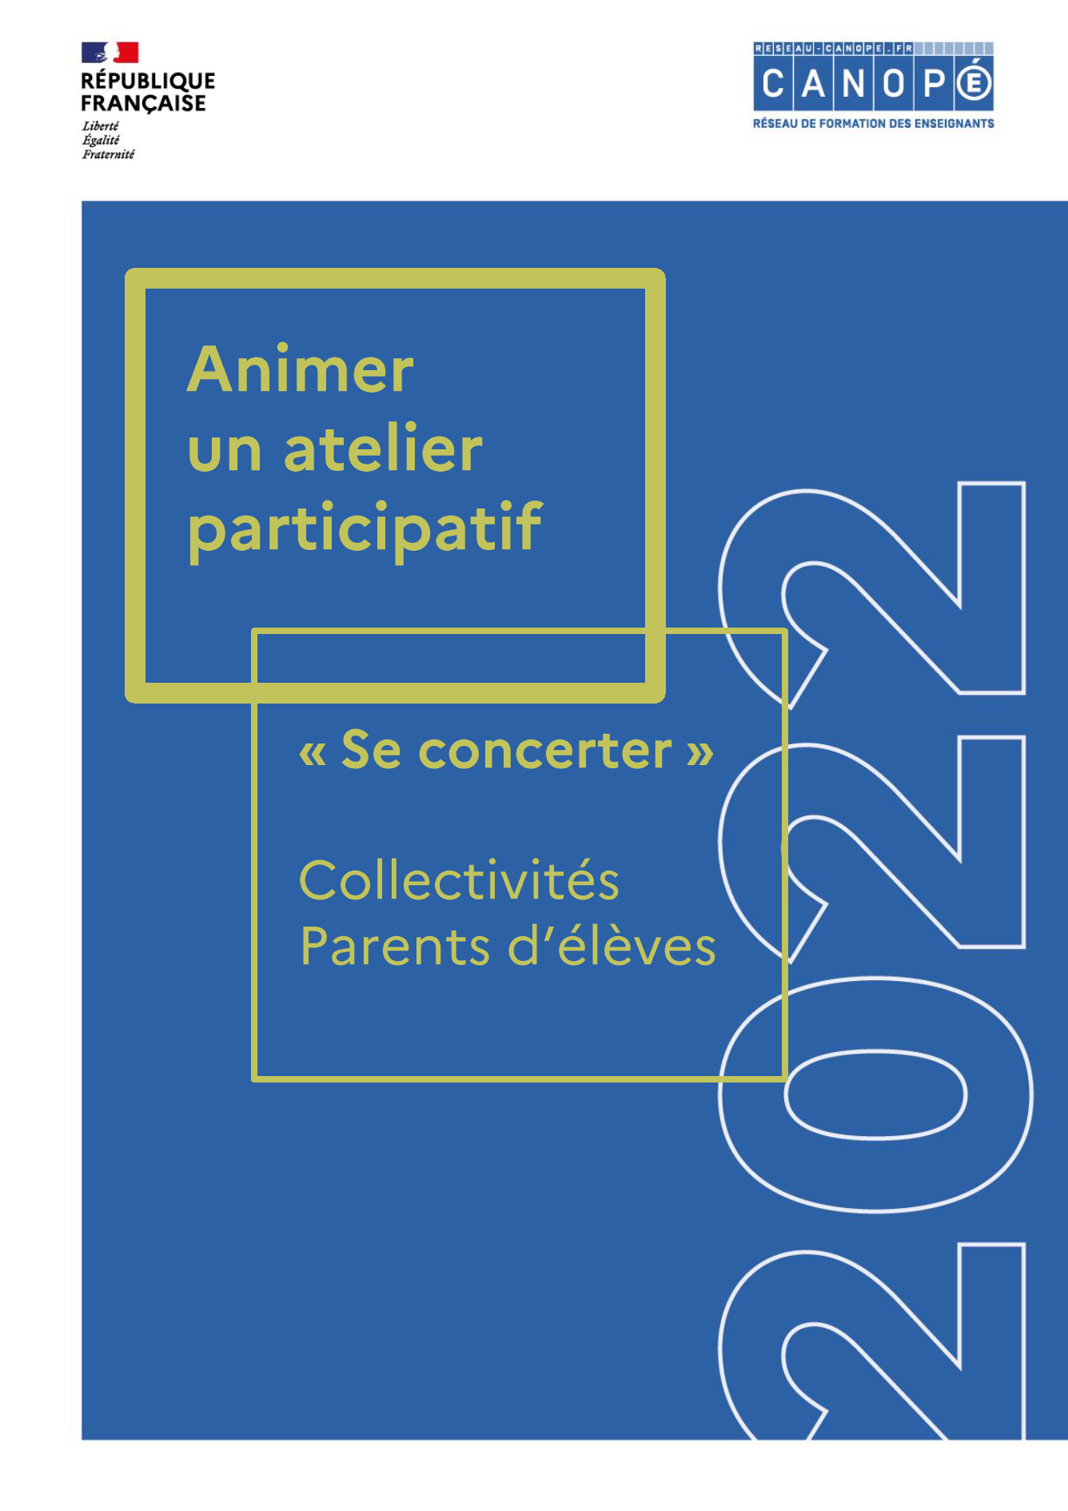
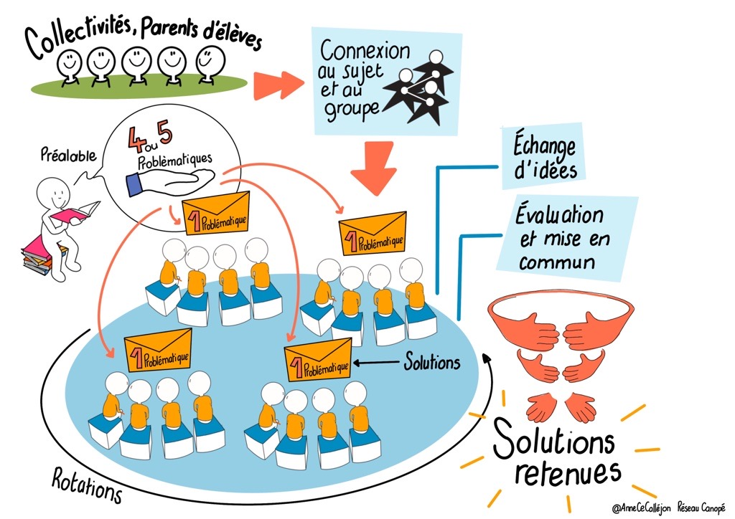
Animer un atelier – « se concerter »
Durée : 3h
Public Cible :
Méthode :

Slide 29
EN RESUME
1 - Ces fiches et l'initiative NEFLE ne sont pas une solution miracle
2 - Ce qui va en grande partie déterminer le succès de la méthode sera :
- le choix des facilitateurs
- l'accompagnement dont ils vont bénéficier
- l'aménagement de l'espace
- le matériel

Slide 30
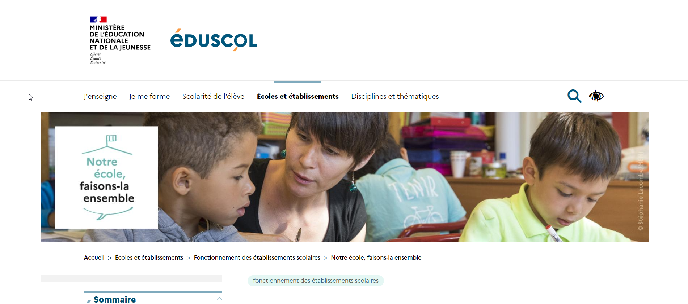
²

Slide 31
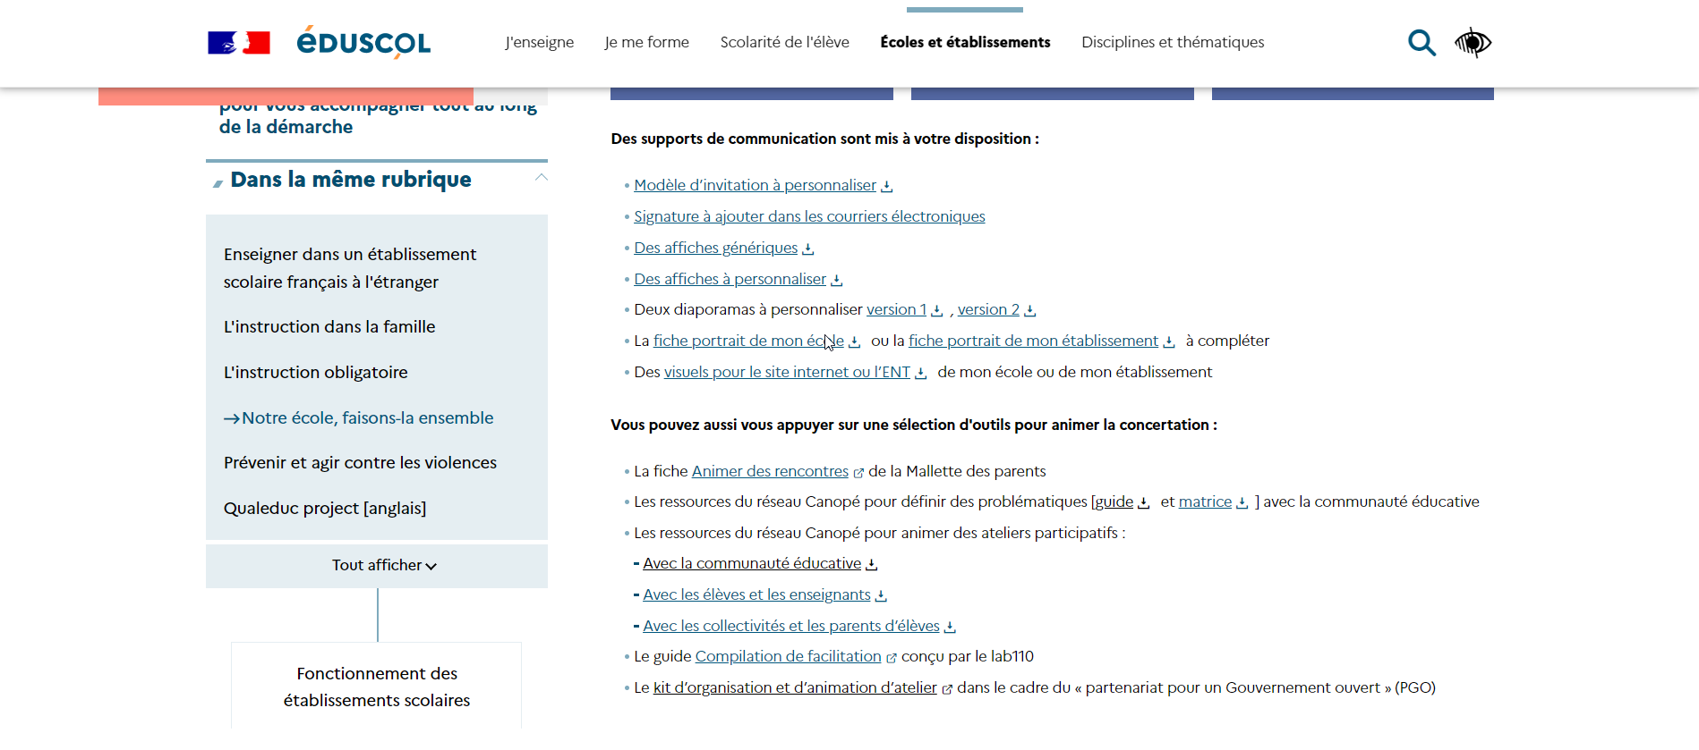
²

Slide 32
Notre école, faisons-la ensemble
  Une démarche de changement et de transformation à l’échelle locale

Slide 33
Enjeux
S’appuyer sur les idées des acteurs pour se fédérer et engager un
projet qui fédère.
Valoriser les compétences pour plus de pouvoir d’agir.
Se retrouver autour de valeurs qui font sens et visent la réussite,
le bien-être et la justice pour les élèves.
Faire émerger des envies potentiellement futures initiatives.

Slide 34
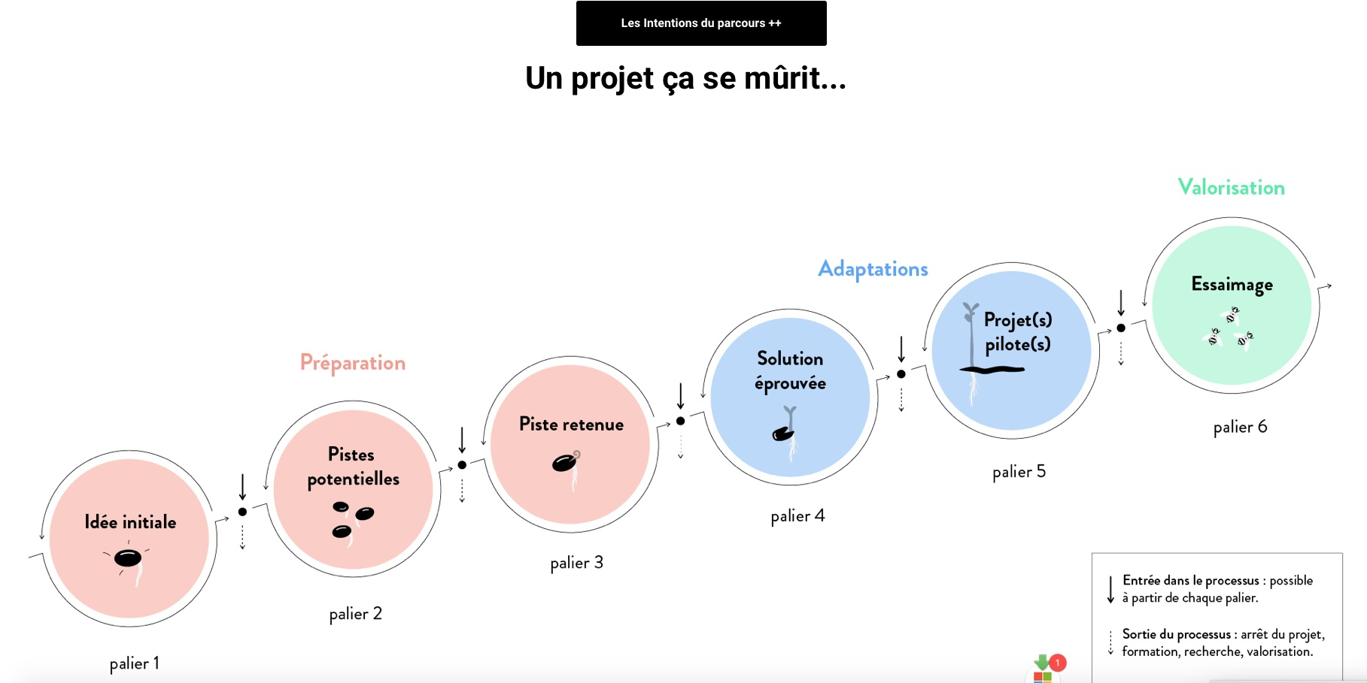
L’accompagnement facilitateur
L’accompagnement ce n’est pas une méthode, c’est une attention,
un soutien, une confiance donnée.
L’innovation ne se décrète pas, elle émerge par des envies de faire
autrement face à des difficultés récurrentes.
Le passage de l’envie au projet, du projet aux étapes de mises en œuvre
engage une démarche de formalisation progressive mais non linéaire

Slide 35
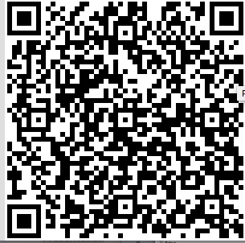
Le parcours guide (Innovathèque)
Un soutien à la réflexion: 5 paliers
Un étayage pour construire une démarche
Un outil concret

Slide 36
  Quel accompagnement pour monter un projet ?

Slide 37
  Quel accompagnement pour monter un projet ?
Le premier interlocuteur, l’IEN de circonscription ou l’inspecteur du second degré référent Notre Ecole
Liste des IA-IPR référents : BA n°25 du 13 octobre 2022
Liste des IEN ET-EG-IO référents : BA n° 26 du 20 octobre 2022

Slide 38
  Quel accompagnement pour monter un projet ?
Et également de nombreuses personnes ressources :
Les équipes de circonscription, les chargés de missions académiques, les conseillers ou conseillères départementaux et académiques
parmi lesquels…

Slide 39

Quelques domaines d’expertise de la CARDIE
Penser l’évaluation comme un levier d’apprentissage
Les pratiques coopératives
Les pratiques ludiques
La parole de l’élève et le développement de l’esprit critique
Le développement professionnel et les collectifs apprenants
Une approche transversale et riches de multiples focales

Slide 40
NOTRE ECOLE : accompagnement de la DANE
Votre projet en établissement ou école implique du numérique :
Ce.dane@ac-creteil.fr
Matériels : PC, tablettes, VPI, robots…
Réaménagement des espaces d’apprentissage
Des ressources et services numériques au service des apprentissages
Moyens humains
impliqués mise en œuvre des projets (hors postes) et formations
Accompagnement de la DANE à la précision des modalités d’action sur :
- Réponse adaptée aux besoins
- Chiffrage financier des matériels ; ressources et autres

Slide 41

NOTRE ECOLE FAISONS LA ENSEMBLE
Accompagnement par la mission académique sur les compétences psychosociales
Construire un écosystème propice aux réussites
Apprentissages
Un groupe inter catégoriel
bienveillance- coopération et réussites
S’intéresser à l’une ou l’autre des 3 dimensions des CPS :
cognitive, émotionnelle, sociale
Une adresse mail
bcr@ac-creteil.fr
CPS
S’interroger en lien avec les résultats de la recherche
Un site de ressources
http://bcr.ac-creteil.fr
Maintien d’un état de bien être psychique
Fonctionnement optimal
Climat scolaire
Interactions constructives
Promotion de la santé – Bien être

Slide 42


NOTRE ECOLE :
accompagnement par le groupe
éducation et sciences cognitives
Votre projet convoque les apports des sciences cognitives des apprentissages :
adeline.andre1@ac-creteil.fr ;
ines.bourassi@ac-creteil.fr ; axel.tarride@ac-creteil.fr
Des thèmes de travail :
  Mémorisation
  Compréhension
  Attention
  Métacognition
  Planification
Du matériel : livres, affiches, marques-page, jeux de société, petit mobilier
Des évènements : visites, conférences, séminaires « Apprendre à apprendre »
Moyens humains :
impliqués dans la mise en œuvre des projets (hors postes), l’accompagnement, et la formation
Accompagnement par les formateurs du groupe Education et sciences cognitives (FIL, ANT, accompagnement de proximité)
Une réponse adaptée aux besoins
Le passeur du CSEN n°6 :
https://tinyurl.com/2p8tu9vb

Slide 43
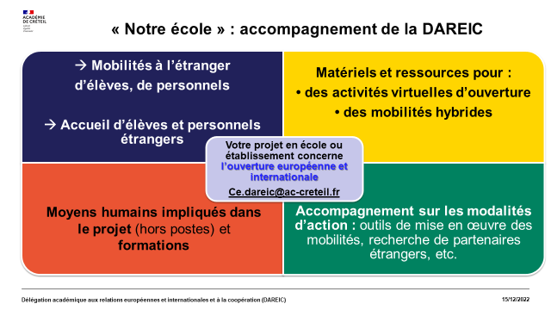

Slide 44

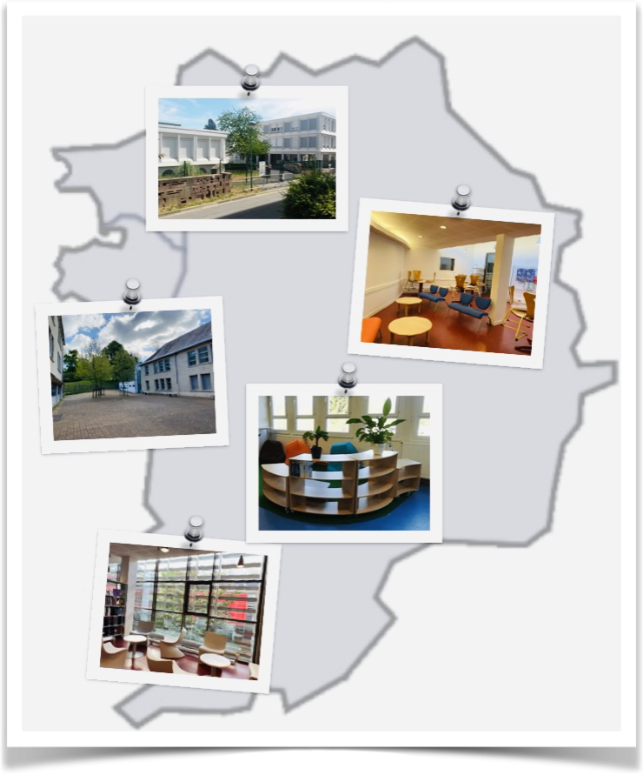
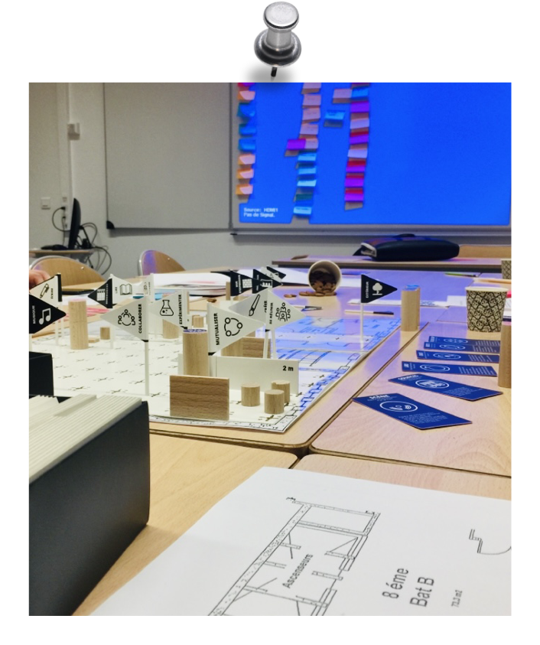
LA THÉMATIQUE DU Bien-être
(santé des élèves, climat scolaire, lutte contre les violences, transition écologique, inclusion de tous les élèves, relation avec les parents...) PEUT ÊTRE ABORDÉE
SOUS L’ANGLE DE LA TRANSFORMATION DES ESPACES SCOLAIRES :
DES RESSOURCES ACADÉMIQUES & NATIONALES :
https://arp.ac-creteil.fr/spip.php?rubrique50
https://archiclasse.education.fr
https://batiscolaire.education.gouv.fr
POUR VOUS accompagner et outiller
LA transformation des espaces scolaires :
➡️ CONSULTATION EN ÉTABLISSEMENT
➡️ ANIMATION D’ATELIER DE MODÉLISATION
➡️ Formation D’ÉTABLISSEMENT
brice.sicart@ac-creteil.fr
0615965745
Brice SICART IA IPR Arts plastiques, Conseiller Technique du Recteur pour les espaces scolaires. Référent Bâti scolaire, Académie de Créteil, Chargé de mission Archiclasse, DNE, MEN
15/12/2022
http://arp.ac-creteil.fr/IMG/pdf/formation_de_formateurs_juillet_2022_canope_93.pdf

Slide 45


NOTRE ECOLE :
votre projet convoque l’éducation au développement durable
Mission académique EDD :
mission.edd@ac-creteil.fr
Une mission pilotée par Sophie Pons, IA-IPR, Vincent Zaccardo IEN, Clarisse Mazin chargée de mission
Un groupe d’inspecteurs et un réseau de formateurs
Des thèmes de travail :
-utiliser les 17 ODD pour fédérer une équipe
-engager les éco-délégués
-les sciences participatives pour favoriser la biodiversité
-des approches thématiques : consommer de manière responsable, mobilités durables, eau, énergie, santé environnementale, solidarité…
-simulations de conférences onusiennes pour comprendre les enjeux internationaux
-s’engager dans une démarche globale E3D…
Des formats variés d’accompagnement :
- FIL et ANT via EAFC
- Ateliers distanciels courts (1h)
- séminaires/webinaires thématiques
inscription sur le site edd
Des ressources, des exemples de projets EDD, un espace dédié aux éco-délégués, une rubrique centrée sur les jardins pédagogiques, des outils pour s’engager dans une labellisation E3D :
http://edd.ac-creteil.fr/
Et un fil twitter : @eddcreteil

Slide 46

NOTRE ECOLE :
votre projet consiste a redonner goûT AUX sciences et la technologie
Labo science
Filles / garçons
Appréhender le réel et réaliser des manipulations avec du matériel performant
Projets qui enrolent aussi bien les filles que les garçons en sciences
Codage - robotique
Recherche
Initier à l’informatique pour comprendre le monde qui nous entoure
Ouvrir l’école au monde de la
recherche et réfléchir à l’orientation
Science et société
Enjeux éthiques
Biodiversité, climat, datas, santé
Responsabilité individuelle et collective (santé, environnement)
Maths et sciences
Esprit critique
Décloisonner pour faire des maths en sciences et des sciences en maths
Lutter contre la désinformation et les fakes news scientifiques
Mission correspondant académique sciences et technologie (CAST) :
Julien Loche (IA-IPR)
www.sciences-technologie@ac-creteil.fr
sciences-technologie@ac-creteil.fr

Slide 47
NOTRE ECOLE :
votre projet convoque l’éducation ARTISTIQUE et culturelle,
Accompagnement de la DAAC
La délégation académique à l’éducation artistique et culturelle (Daac) est chargée de développer les dimensions culturelles et artistiques dans les parcours scolaires pour permettre aux différentes formes d’intelligence de s’exercer, réduire les inégalités d’accès à l’art et à la culture liées aux spécificités sociales et économiques de l’académie, et permettre une éducation à l’art et par l’art.
Pour ce faire, elle favorise le travail des équipes éducatives avec des artistes, des chercheurs, des acteurs de tous les domaines culturels, et coordonne le financement de cette communauté d’intervenants. Elle a un rôle spécifique de conseil et de formation auprès des établissements dans la construction et l’animation du volet culturel de leur projet d’établissement. Elle assume une mission de formation continue individuelle (les stages ouverture culturelle) et de formation d’équipes (les formations d’initiative locale), et propose, en lien direct avec ses partenaires, une offre plus légère de rencontres culturelles. La Daac est aussi au centre d’un réseau de référents culture dans les établissements et de professeurs relais dans une cinquantaine de structures culturelles.
Les-missions
Formations-
Le-reseau-de-la-Daac-
L-equipe

Slide 48
  Quel accompagnement pour monter un projet ?
Mais aussi
- La conseillère technique et les IEN ASH sur l’école inclusive
- La mission Ecole promotrice de Santé
- La mission égalité filles garçons
…

